Slide 1
5.5 정리
컨브넷은 시각적인 분류 문제를 다루는데 최상의 도구입니다.
컨브넷은 우리가 보는 세상을 표현하기 위한 패턴의 계층 구조와 개념을 학습합니다.
학습된 표현은 쉽게 분석할 수 있습니다. 컨브넷은 블랙 박스가 아닙니다
이미지 분류 분제를 풀기 위해 자신만의 컨브넷을 처음부터 훈련시킬 수 있습니다.
과대적합을 줄이기 위해 데이터를 증식하는 방법을 배웠습니다.
사전 훈련된 컨브넷을 사용하여 특성 추출과 미세 조정하는 방법을 배웠습니다.
클래스 활성화 히트맵을 포함하여 컨브넷이 학습한 필터를 시각화할 수 있습니다.

Slide 2
6장 텍스트와 시퀀스를 위한 딥러닝

Slide 3
목차
6.1 텍스트 데이터 다루기
6.2 순환 신경망 이해하기
6.3 순환 신경망의 고급 사용법
6.4 컨브넷을 이용한 시퀀스 처리
6.5 요약

Slide 4
6.1텍스트 데이터 다루기
텍스트는 가증 흔한 시퀀스 형태의 데이터
텍스트를 수치형 텐서로 변환하는 과정을 텍스트 벡터화
-텍스트를 단어로 나누고 각 단어를 하나의 벡터로 변환
-텍스트를 문자로 나누고 각 문자를 하나의 벡터로 변환
-텍스트에서 단어나 문자의 n-그램을 추출하여 n-그램을 하나의 벡터로 변환
- n-그램은 연속된 단어나 문자의 그룹으로 텍스트에서 단어나 문자를 하나씩 이동하면서 추출

Slide 5
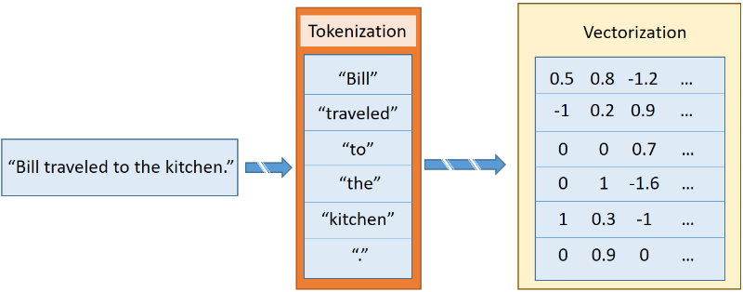
토큰: 텍스트를 나누는 이런 단위(단어, 문자, n-그램)
토큰화: 텍스트를 토큰으로 나누는 작업
모든 텍스트 벡터화 과정은 어떤 종류의 토큰화를 적용하고 생성된 토큰에 수치형 벡터를 연결 하는 것으로 이루어짐
토큰과 벡터를 연결하는 주요 방법: 원-핫 인코딩, 단어 임베딩

Slide 6
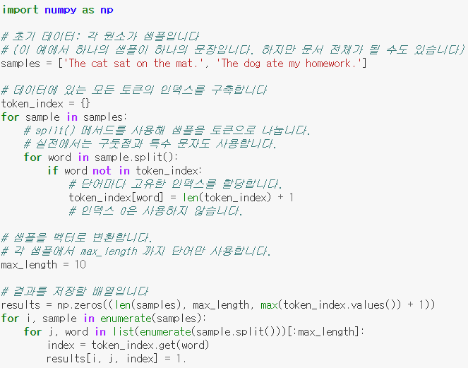
단어 수준의 원-핫 인코딩하기

Slide 7
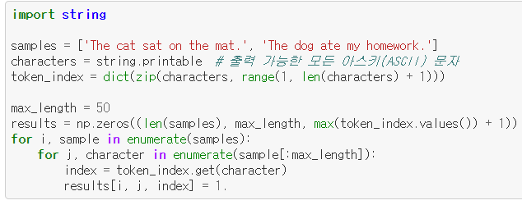
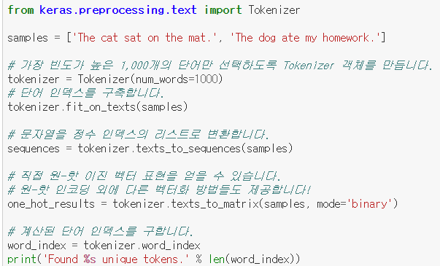
문자 수준 원-핫 인코딩하기
케라스를 사용한 단어 수준의 원-핫 인코딩하기
케라스에는 원본 텍스트 데이터를 단어 또는 문자 수준의 원-핫 인코딩으로 변환해주는 유틸리티가 존재
특수문자 제거, 빈도 높은 단어만 선택 등 중요한 기능들이 많아서 위 유틸리티를 사용해야함

Slide 8
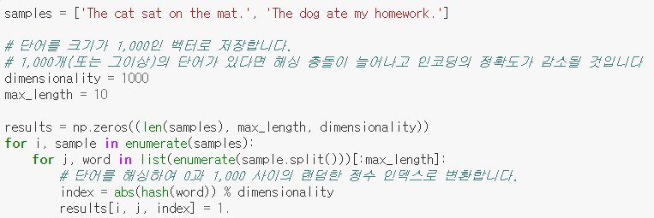
원-핫 해싱 기법: 원-핫 인코딩의 변종 중 하나, 이 방식은 어휘사전에 있는 고유한 토큰의 수가 너무 커서 모두 다루기 어려울 때 사용
장점: 명시적인 단어 인덱스가 필요 없기 때문에 메모리를 절약하고 온라인 방식으로 데이터를 인코딩할 수 있음
단점: 해시 충돌이다. 두 개의 단어가 같은 해시를 만들면 이를 바라보는 머신 러닝 모델은 단어 사이의 차이를 인식하지 못함. 해싱 공간의 차원이 해싱될 고유 토큰의 전체 개수보다 훨씬 크면 해시 충돌의 가능성은 감소함

Slide 9
6.1.2 단어 임베딩 사용하기
단어 임베딩: 단어와 벡터를 연관 짓는 강력하고 인기있는 방법으로 밀집 단어 벡터임
단어 임베딩을 만드는 방법은 두 가지 이다.
(문서 분류나 감성 예측과 같은) 관심 대상인 문제와 함께 단어 임베딩을 학습함. 이런 경우에는 랜덤한 단어 벡터로 시작해서 신경망의 가중치를 학습하는 것과 같은 방식으로 단어 벡터를 학습한다.
풀려는 문제가 아니고 다른 머신 러닝 작업에서 미리 계산된 단어 임베딩을 로드함. 이를 사전 훈련된 단어 임베딩이라고 함.

Slide 10
6.1.4 정리
원본 텍스트를 신경망이 처리할 수 있는 형태로 변환
케라스 모델에 Embedding층을 추가하여 어떤 작업에 특화된 토큰 임베딩을 학습
데이터가 부족한 자연어 처리 문제에서 사전 훈련된 단어 임베딩을 사용하여 성능 향상을 꾀함

